Slide 1


Vue.js
Prepared by DUDU

Slide 2
CONTENTS
01
02
基础介绍
进阶
03
Apk打包

Slide 3

1 PART
基本知识

Slide 4

1PART
The title content
模板语法
组件化
属性计算
The title 01
The title 02
The title 03

Slide 5

1PART
组件
组件 (Component) 是 Vue.js 最强大的功能之一。
封装可重用的代码
组件在注册之后，便可以在父实例的模块中以自定义元素 的形式使用
允许我们使用小型、独立和通常可复用的组件构建大型应用。
要确保在初始化根实例之前注册了组件

Slide 6
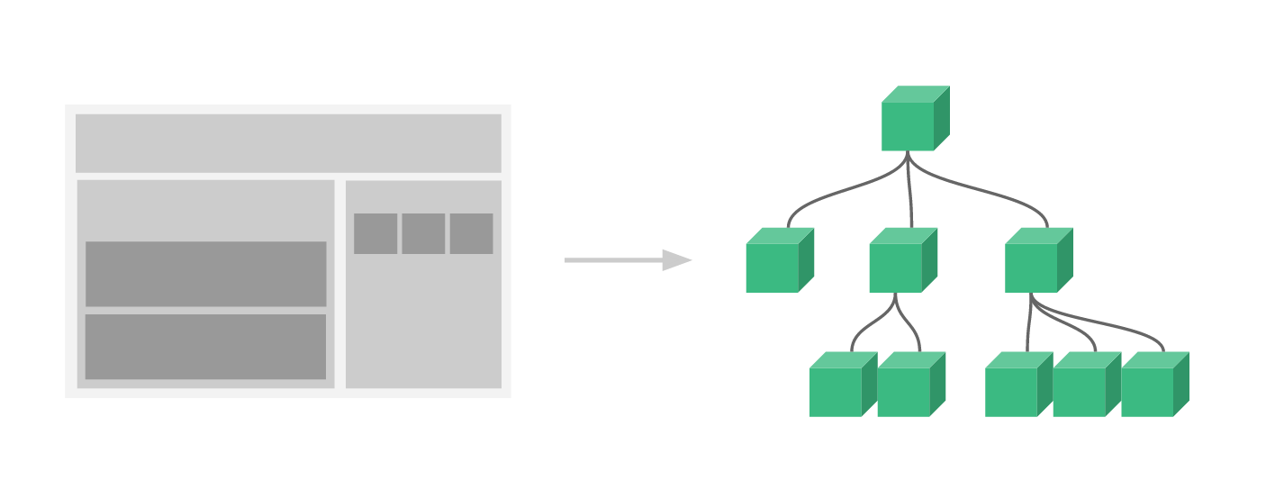
1PART
组件
几乎任意类型的应用界面都可以抽象为一个组件树：
在 Vue 里，一个组件本质上是一个拥有预定义选项的一个 Vue 实例
在一个大型应用中，有必要将整个应用程序划分为组件，以使开发可管理

Slide 7
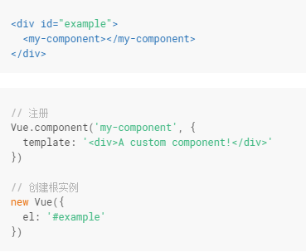
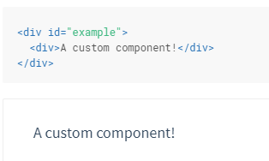
1PART
组件
渲染为

Slide 8
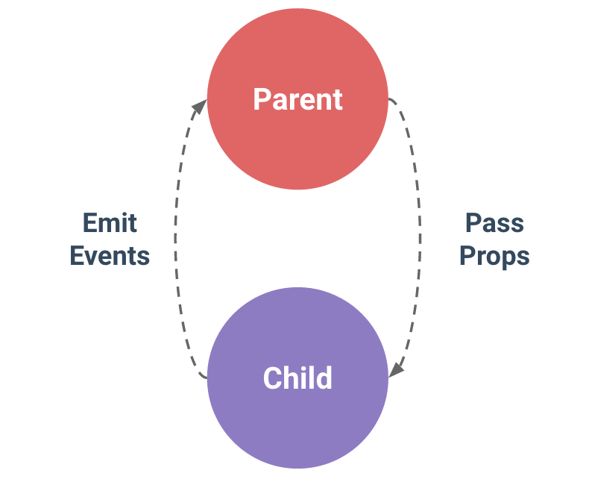
1PART
组件的通信
组件设计初衷就是要配合使用的，最常见的就是形成父子组件的关系：组件 A 在它的模板中使用了组件 B。它们之间必然需要相互通信：父组件可能要给子组件下发数据，子组件则可能要将它内部发生的事情告知父组件。然而，通过一个良好定义的接口来尽可能将父子组件解耦也是很重要的。这保证了每个组件的代码可以在相对隔离的环境中书写和理解，从而提高了其可维护性和复用性。
在 Vue 中，父子组件的关系可以总结为 prop 向下传递，事件向上传递。父组件通过 prop给子组件下发数据，子组件通过事件给父组件发送消息。看看它们是怎么工作的。

Slide 9
1PART
模板
Vue.js 使用了基于 HTML 的模板语法，允许开发者声明式地将 DOM 绑定至底层 Vue 实例的数据。所有 Vue.js 的模板都是合法的 HTML ，所以能被遵循规范的浏览器和 HTML 解析器解析。

Slide 10

2 PART
进阶
As a web designer, I am always looking for awesome photos to include in my designs and mockups. I hate buying stock photos just to use them once.

Slide 11
YOUR TITLE HERE
HUMANS ARE CREATIVE BEINGS. IF IT IS NOT REAL TEXT, THEY WILL FOCUS ON THE DESIGN.
响应式原理
1
2
服务端渲染
People tend to read writing. This text will not appear in a consistent order.
People tend to read writing. This text will not appear in a consistent order.
路由
3
4
Render函数
People tend to read writing. This text will not appear in a consistent order.
People tend to read writing. This text will not appear in a consistent order.
状态管理
5
6
过渡效果与过渡状态
People tend to read writing. This text will not appear in a consistent order.
People tend to read writing. This text will not appear in a consistent order.

Slide 12
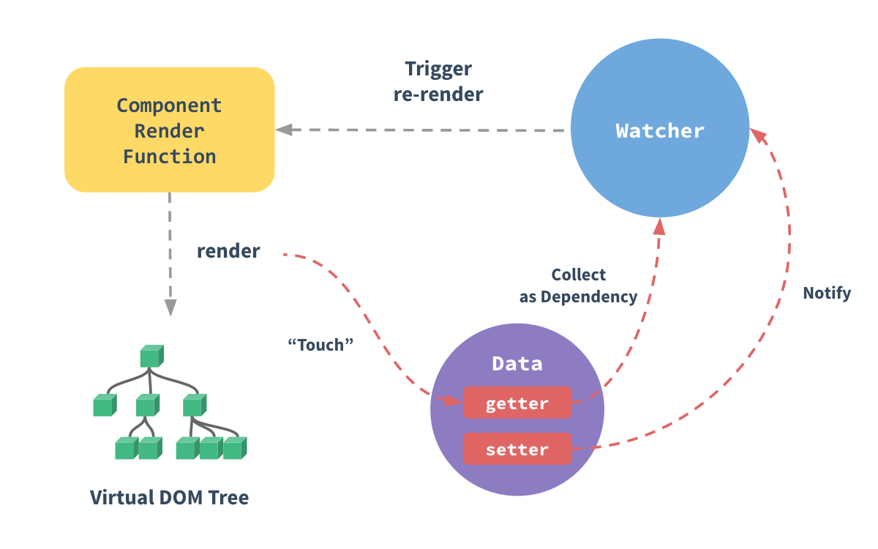
2PART
响应式原理
Vue 最显著的特性之一便是不太引人注意的响应式系统(reactivity system)
我们将开始深入挖掘 Vue 响应式系统的底层细节
把一个普通 JavaScript 对象传给 Vue 实例的data选项，Vue 将遍历此对象所有的属性，并使用 Object.defineProperty 把这些属性全部转为 getter/setter。
用户看不到 getter/setter，但是在内部它们让 Vue 追踪依赖，在属性被访问和修改时通知变化。

Slide 13



2PART
受现代 JavaScript 的限制，Vue 不能检测到对象属性的添加或删除。由于 Vue 会在初始化实例时对属性执行，getter/setter转化过程，所以属性必须在 data对象上存在才能让 Vue 转换它，这样才能让它是响应的。例如：
The title content
Title 01
Title 02
Title 03

Slide 14
2PART
路由 Route
路由用于设定访问路径，并将路径和组件映射起来。传统的页面应用，是用一些超链接来实现页面切换和跳转的。在vue-router单页面应用中，则是路径之间的切换，也就是组件的切换。

Slide 15

2PART
Vuex状态管理
Vuex 是一个专为 Vue.js 应用程序开发的状态管理模式
它采用集中式存储管理应用的所有组件的状态，并以相应的规则保证状态以一种可预测的方式发生变化。

Slide 16

2PART
The title content
Vuex 的四个核心概念分别是：
The state tree：Vuex 使用单一状态树，用一个对象就包含了全部的应用层级状态。至此它便作为一个『唯一数据源(SSOT)』而存在。这也意味着，每个应用将仅仅包含一个 store 实例。单状态树让我们能够直接地定位任一特定的状态片段，在调试的过程中也能轻易地取得整个当前应用状态的快照。
Getters：用来从 store 获取 Vue 组件数据。 Mutators：事件处理器用来驱动状态的变化。 Actions：可以给组件使用的函数，以此用来驱动事件处理器 mutations
Vuex和简单的全局对象是不同的，当Vuex从store中读取状态值的时候，若状态发生了变化，那么相应的组件也会高效的更新。并且，改变store中状态的唯一途径就是提交commit mutations。这样便于我们跟踪每一次状态的变化。只要发生了状态的变化，一定伴随着mutation的提交。

Slide 17
3 PART
Vue开发WebApp快速转为原生手机App
试水HBuilder打包

Slide 18
3PART
Hbuilder介绍
能直接将WebApp（HTML+CSS+javascript），打包成原生安卓App
title content
title content
title content
title content

Slide 19

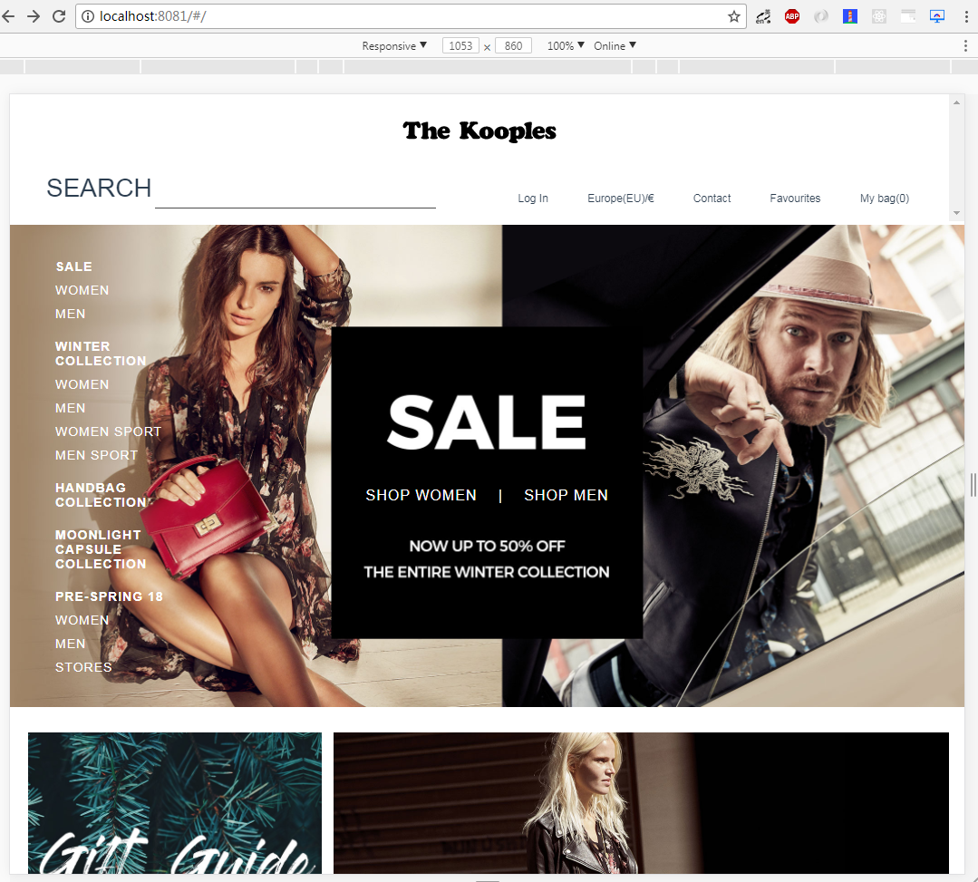

3PART
?

Slide 20
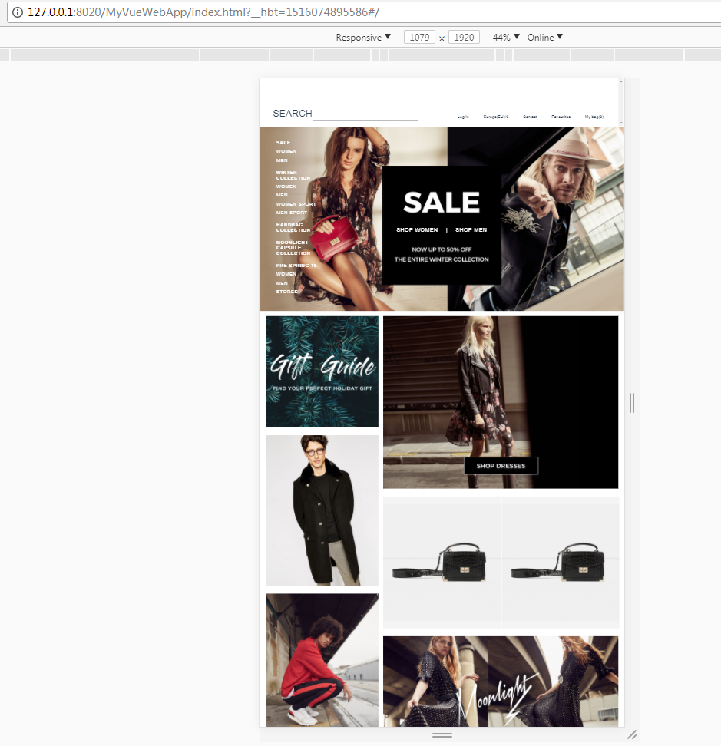
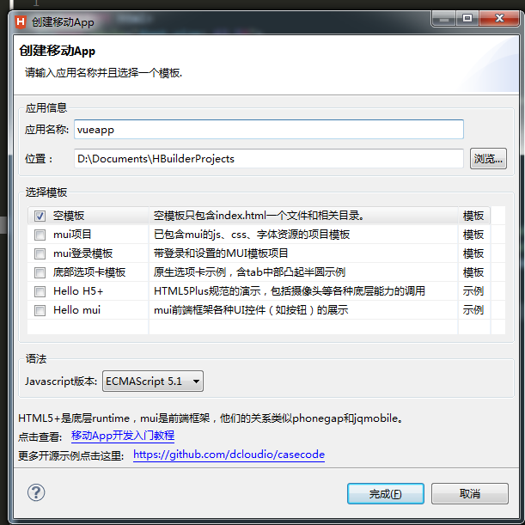

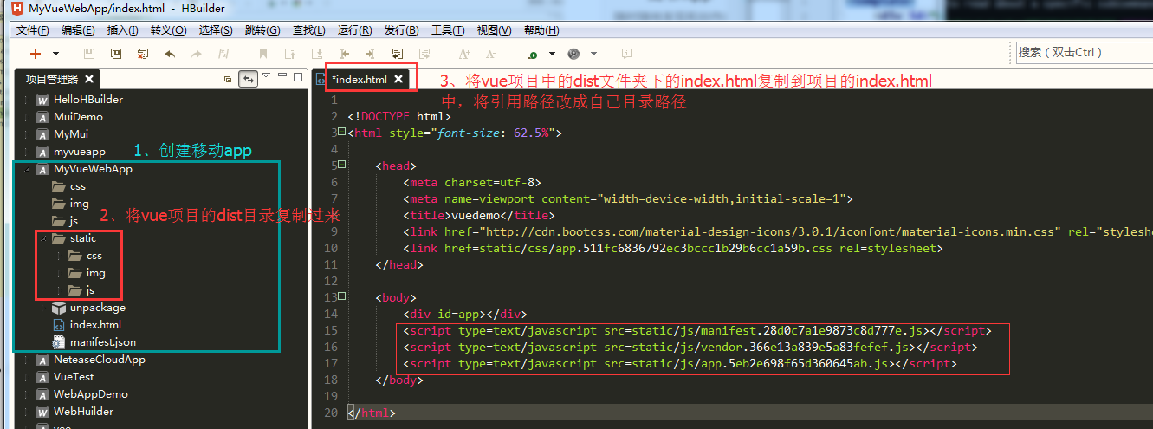
3PART
创建一个空白模板的移动App
1、build产生的index.html，复制内容到HBuilder里的index.html
就是CSS、JS和<div id=app></div>
2、复制第一个build产生的static/ 目录，到HBuilder本项目目录下

Slide 21
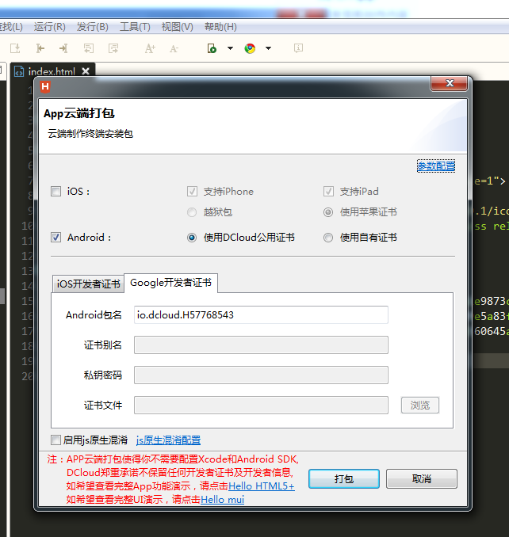
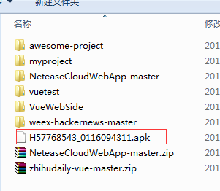
3PART
打包成原生apk
HBuilder支持云端和离线打包。我们选最简单方便的云端打包吧：
YOUR TITLE
网络请求
YOUR TITLE

Slide 22
4 PART
实战分享

Slide 23
1PART
创建vue项目
#全局安装 vue-cli
$ npm install --global vue-cli
#创建一个基于webpack 模板的新项目
$ vue init webpack my-project

Slide 24

THANKS

